Slide 1
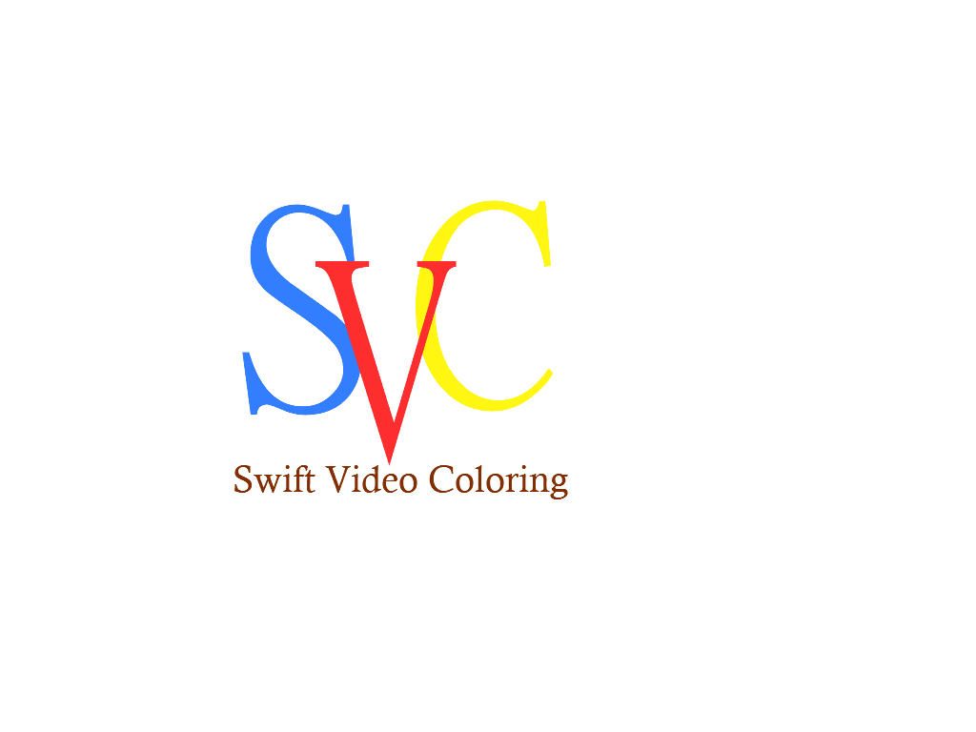
Swift Video Coloring 졸업 작품 1
Date : 2019.06.17
201433709 전성욱
201635823 엄정아
201735829 박상현

Slide 2
Context
Swift Video Coloring 졸업작품 1
Background
Related Works
Goal
Proposed method for video colorization
Plan

Slide 3
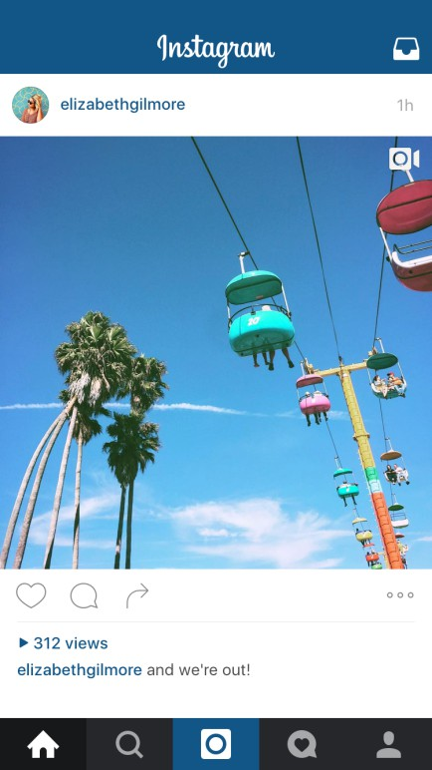

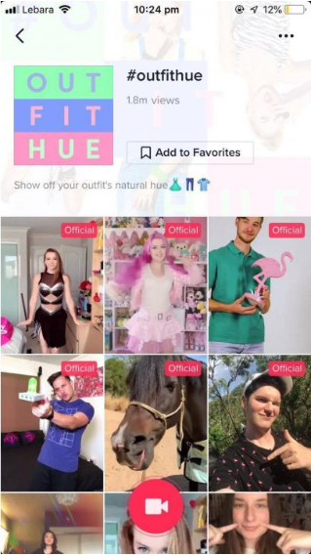


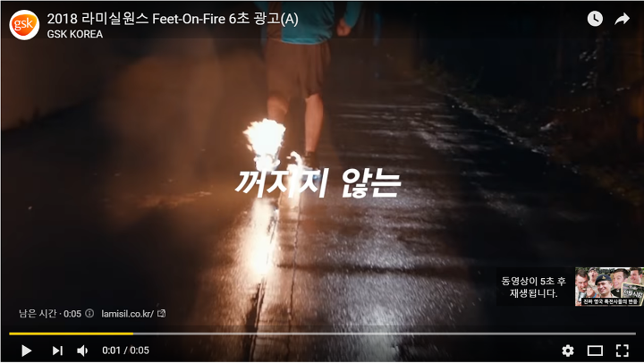
Background
Swift Video Coloring 졸업작품 1
Video-enhanced services such as YouTube and TikTock
(Instagram also serves short video)
Notes:
Background
유튜브, 15초짜리 짧은 뮤직비디오를 만들어 공유하는 틱톡, 인스타그램과 같은 비디오 서비스 산업이 강화되고 있음
개인이 자신을 컨텐츠로 하여 해당 산업에 많이 도전을 하는데
이에 따라 비전문 사람들도 영상편집을 시도하고 있음
컷편집과 같은 영상편집은 간단하게 가능하지만 색을 변경하는 것은 다루기가 어렵다.
비디오에서 옷의 색을 변경하는 것을 간단하게 할 수 있는 것을 만들자

Slide 4
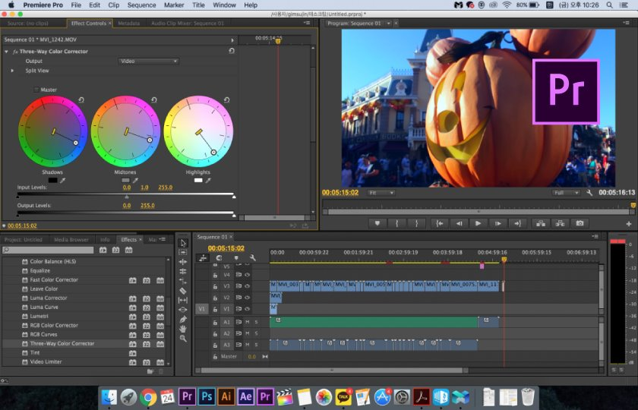
Background
Swift Video Coloring 졸업작품 1
People who are not experts in video editing also try to edit videos.
Unlike editing cuts, changing colors is difficult to handle.
→ Change color in video
Notes:
Background
유튜브, 15초짜리 짧은 뮤직비디오를 만들어 공유하는 틱톡, 인스타그램과 같은 비디오 서비스 산업이 강화되고 있음
개인이 자신을 컨텐츠로 하여 해당 산업에 많이 도전을 하는데
이에 따라 비전문 사람들도 영상편집을 시도하고 있음
컷편집과 같은 영상편집은 간단하게 가능하지만 색을 변경하는 것은 다루기가 어렵다.
비디오에서 옷의 색을 변경하는 것을 간단하게 할 수 있는 것을 만들자

Slide 5
Related Works
Swift Video Coloring 졸업작품 1
image : Colorization algorithm
Levin colorization
a simple colorization method that requires neither precise image segmentation, nor accurate region tracking
Zhang colorization
a fully automatic approach that produces vibrant and realistic colorizations.
Video : Editing colors in a video using Premiere Pro
Notes:
관련된 것
첫번째로 이미지에 대해서 색상을 변경하는 것은
정밀한 이미지 분할이나 정확한 영역 추적을 필요로 하지 않는 단순한 컬러링 방법인 Levin colorization과
생생하고 현실적인 채색을 생성하는 완전 자동 접근법인 Zhang colorization이 존재
두번째로 비디오에서 색상을 변경하는 것은 프리미어 프로 프로그램을 이용하여 색을 편집하는 것이 존재

Slide 6
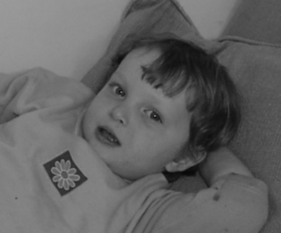
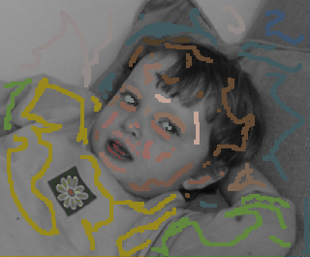
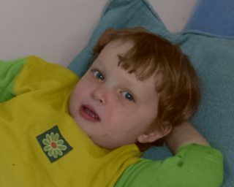
Levin colorization
Swift Video Coloring 졸업작품 1
Coloring with grayscale images and this marked by the user’s color hint
start with a small number of color scribbles, and then fine-tune the colorization results by adding more scribbles.
Notes:
Levin colorization은 적은 수의 색상 낙서로 시작한 다음 더 많은 낙서를 추가하여 색상 화 결과를 미세 조정할 수 있습니다.

Slide 7
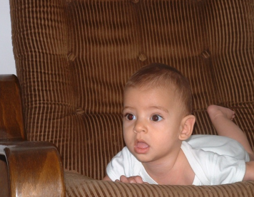
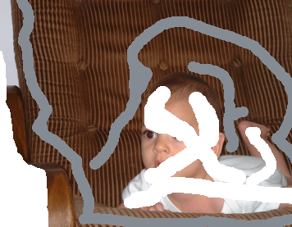
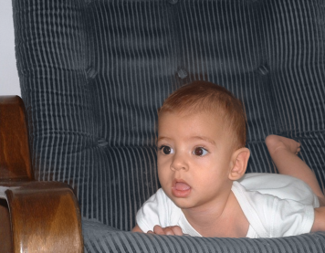
Recoloring
Swift Video Coloring 졸업작품 1
First, for pixels covered by the user’s scribbles, the final color should be the color of the scribble.
Second, for pixels outside the mask, the color should be the same as the original color.
between pixels is based not only on similarity of their intensities, but also on the similarity of their colors in the original image
Notes:
먼저, 사용자의 낙서로 덮힌 픽셀의 경우 최종 색상은 낙서의 색상이어야합니다.
둘째, 마스크 외부의 픽셀의 경우 색상이 원래 색상과 동일해야합니다.
픽셀 간의 유사성은 강도의 유사성뿐만 아니라 원본 이미지의 색상 유사성을 기반으로합니다.

Slide 8
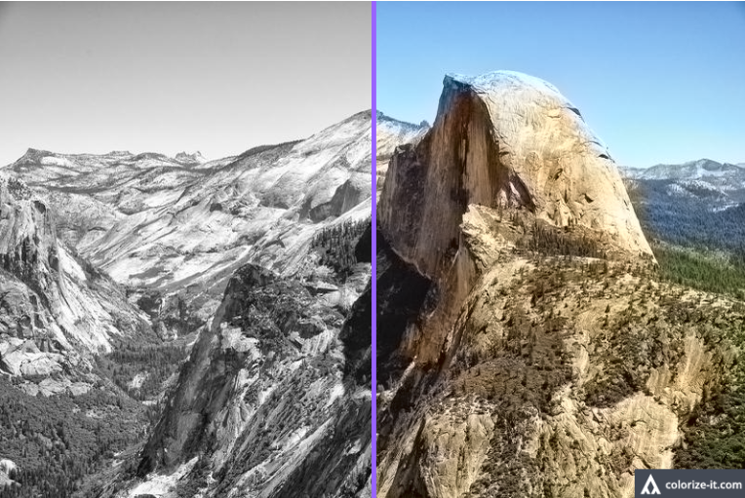
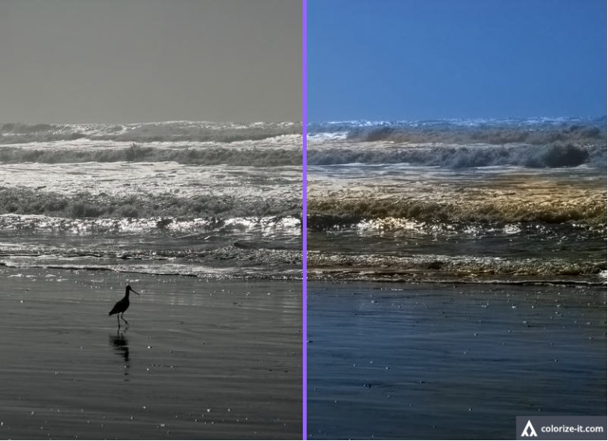
Zhang colorization
Swift Video Coloring 졸업작품 1
The system is implemented as a feed-forward pass in a CNN at test time and is trained on over a million color images.
We evaluate our algorithm using a "colorization Turing test," asking human participants to choose between a generated and ground truth color image.
Notes:
이 시스템은 테스트 시간에 CNN의 피드 포워드 패스로 구현되며 백만 가지가 넘는 컬러 이미지에 대해 교육을 받았습니다.
우리는 우리의 알고리즘을 "colorization Turing test"를 사용하여 평가합니다. 인간 참가자들에게 생성 된 진실 색상 이미지와 지상 진실 색상 이미지 중 하나를 선택하도록 요청합니다.

Slide 9
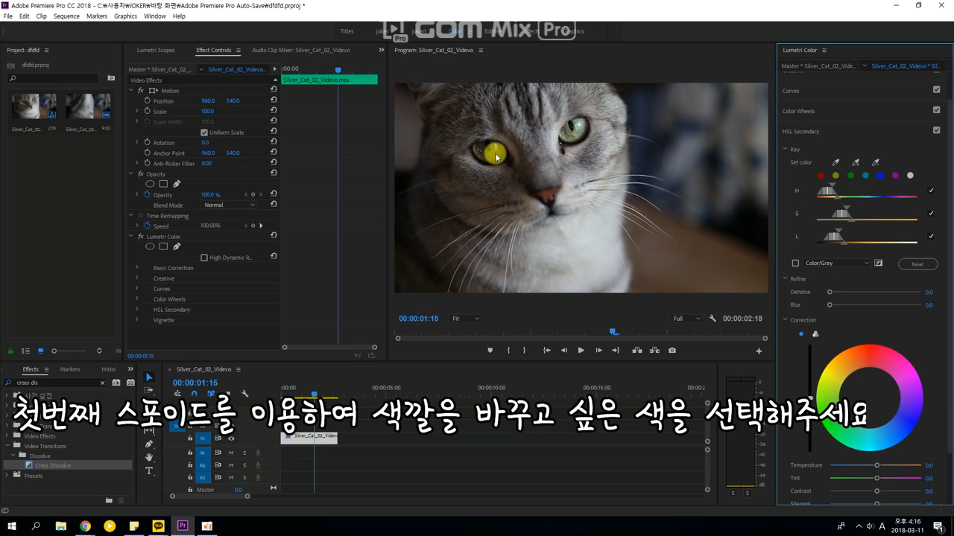
Editing colors in a video using Premiere Pro
Swift Video Coloring 졸업작품 1
Notes:
Premiere Pro에 기능이 존재하지만 이와 같이 많은 과정을 거쳐야하며, object를 각 프레임마다 확인해줘야 한다는 불편한 점이 존재한다

Slide 10



Goal
Swift Video Coloring 졸업작품 1
Amazingly Easy Video Colorization
For SNS video (YouTube, Facebook, Instagram …)
Notes:
놀랍도록 쉬운 video colorizationg

Slide 11
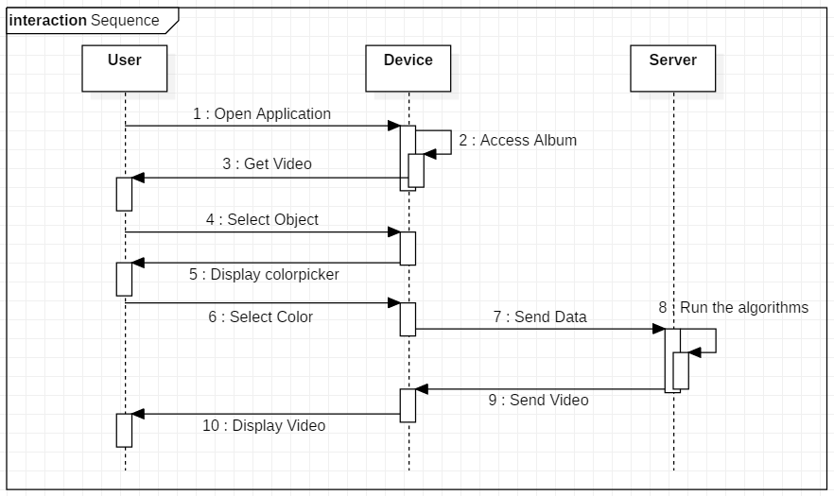
Proposed System
Swift Video Coloring 졸업작품 1
Systems to change the color of objects in the video
(clothes that focus on objects)

Slide 12
Proposed method for video colorization (overall)
Swift Video Coloring 졸업작품 1
input: color hint
color change of object using colorization.
transfer color hint and object mask to next frame.
repeat step 2 and step 3 until the end of frame.

Slide 13
Proposed method for video colorization
Swift Video Coloring 졸업작품 1
color change of object using colorization
Object segmentation in a frame
Colorization of object mask
Transfer color hint to the next frame
Transfer object segmentation mask to the next frame

Slide 14
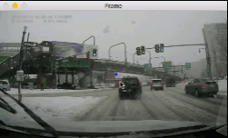
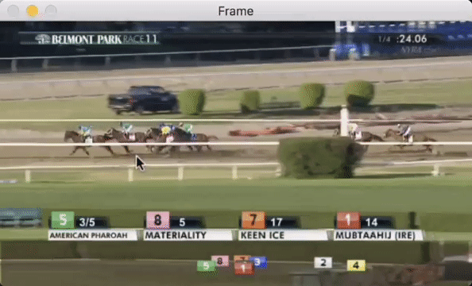
Color change of object using colorization
Swift Video Coloring 졸업작품 1
Object segmentation in a frame
Segment the object to bounding box what user want.
Gray scaling of Segmented object.
Notes:
Colorization을 진행하기 전에
유저가 원하는 object를 segment하고 gray scaling한다.

Slide 15
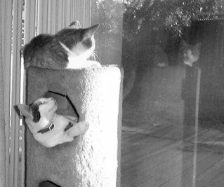
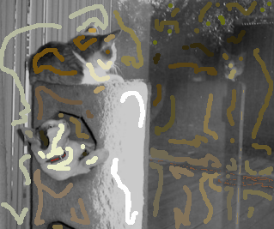
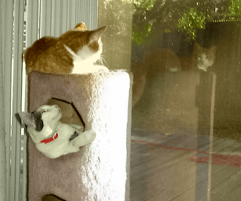
Color change of object using colorization
Swift Video Coloring 졸업작품 1
Colorization of object mask
Levin colorization
: Coloring with grayscale images and this marked by the user’s color hint
Notes:
Select된 object를 grayscale로 바꿔주고 colorization을 한다.
이 과정에서 사용자의 input color와 object 주변의 color hint들을 이용하여 colorization을 진행한다.

Slide 16
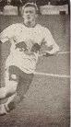
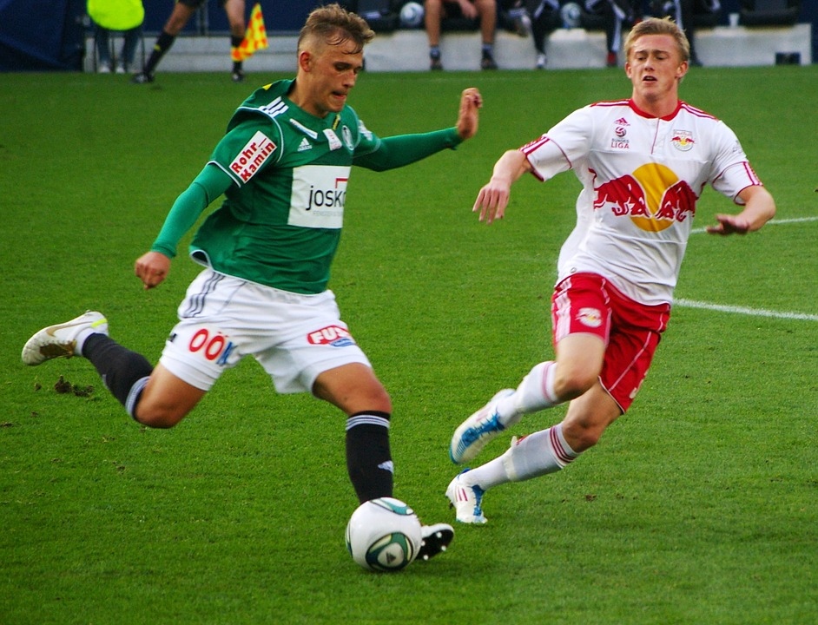
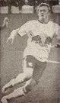
Transfer color hint to the next frame
Swift Video Coloring 졸업작품 1
Color Hint
Color Hint’
Storing information of the color hint used to colorize in one frame.
In order to colorize the object of the next frame, Color hint information used in the previous frame is transmitted.
Notes:
하나의 프레임에서 colorization에서 사용된 color hint의 정보를 저장한다.
다음 프레임의 object를 colorization하기 위해 이전 프레임에서 사용했던 color hint 정보를 전달한다.

Slide 17
Transfer object segmentation mask to the next frame
Swift Video Coloring 졸업작품 1
B B
B B’
Storing the information of the segmentation specified in one frame.
In order to colorize the object of the next frame, information of the segmentation used in the previous frame is transmitted.
Notes:
하나의 프레임에서 segmentation 정보를 저장한다.
다음 프레임의 object를 colorization하기 위해 이전 프레임에서 사용했던 segmentation 정보를 전달한다.

Slide 18
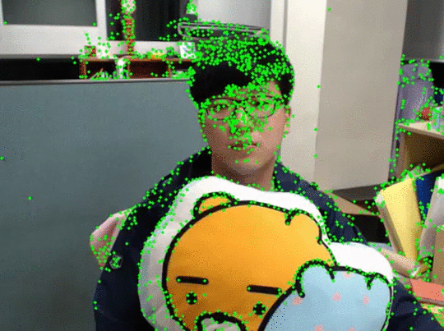
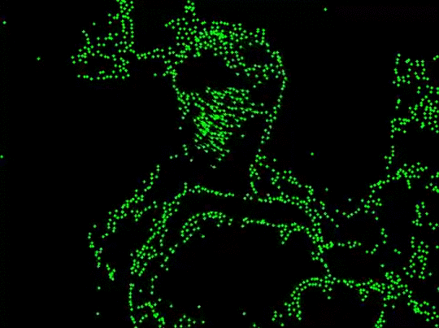
Optical Flow
Swift Video Coloring 졸업작품 1
Optical flow
is the pattern of apparent motion of objects, surfaces, and edges
in a visual scene caused by the relative motion
between an observer and a scene.
Notes:
옵티컬 플로우는 관찰자와 장면 시야의 상대적인 움직임에 의해 유발되는 시각적 장면에서의 물체, 표면 및 가장자리의 명백한 움직임의 패턴입니다.

Slide 19
Optical Flow (Pyramid Lucas-Kanade)
Swift Video Coloring 졸업작품 1
// 이전 프레임 영상
// 다음 프레임 영상
// 피라미드 영상을 저장하기 위한 버퍼
// 피라미드 영상을 저장하기 위한 버퍼
// 움직임을 추적할 점들의 배열
// 이 점들이 이동한 점들의 위치
// featuresA 배열에 저장된 점들의 개수
// 움직임을 계산하기 위한 윈도우의 크기
// 영상 피라미드에서 생성할 최대 계층의 개수
// 움직임 추정 계산의 성공 여부를 담고 있는 배열
// 옵션, NULL이 아니면 실수형 배열 저장(거리)
// 알고리즘의 종료 조건 설정
// 함수 실행 시 내부 기록에 대한 세세한 조정을
지정
Optical Flow is used to transfer Hints.
Notes:
이렇게 옵티컬 플로우를 표현하는 정보들은 굉장히 많다
-> 이것을 이용하여 물체가 움직이는 정보를 얻고 그것을 이용하여 segment된 object를 tracking한다.

Slide 20
Plan – Time table
Swift Video Coloring 졸업작품 1
 |  |  |  |  | `
CONTENTS | July | August | September | October | November | December
STEP 01 |  |  | On weekdays do our own studies and on weekends we all do our studies together.
STEP 02 |  |  |  | using Levine colorization, attempt to collocate one frame.
STEP 03 | transfer color hint and object segmentation to the next frame.
STEP 04 |  |  |  | applied to the entire video
Notes:
STEP 1
set the topic and investigated the background and the technique
STEP 2
On weekdays in July and August, we do our own studies and on weekends we all do our studies together.
Afterwards, using Levine colorization, attempt to collocate one frame.
es used for each part.
Attempt to transfer color hint and object segmentation to the next frame.
Until December, it will be applied to the entire video.
STEP 3

Slide 21

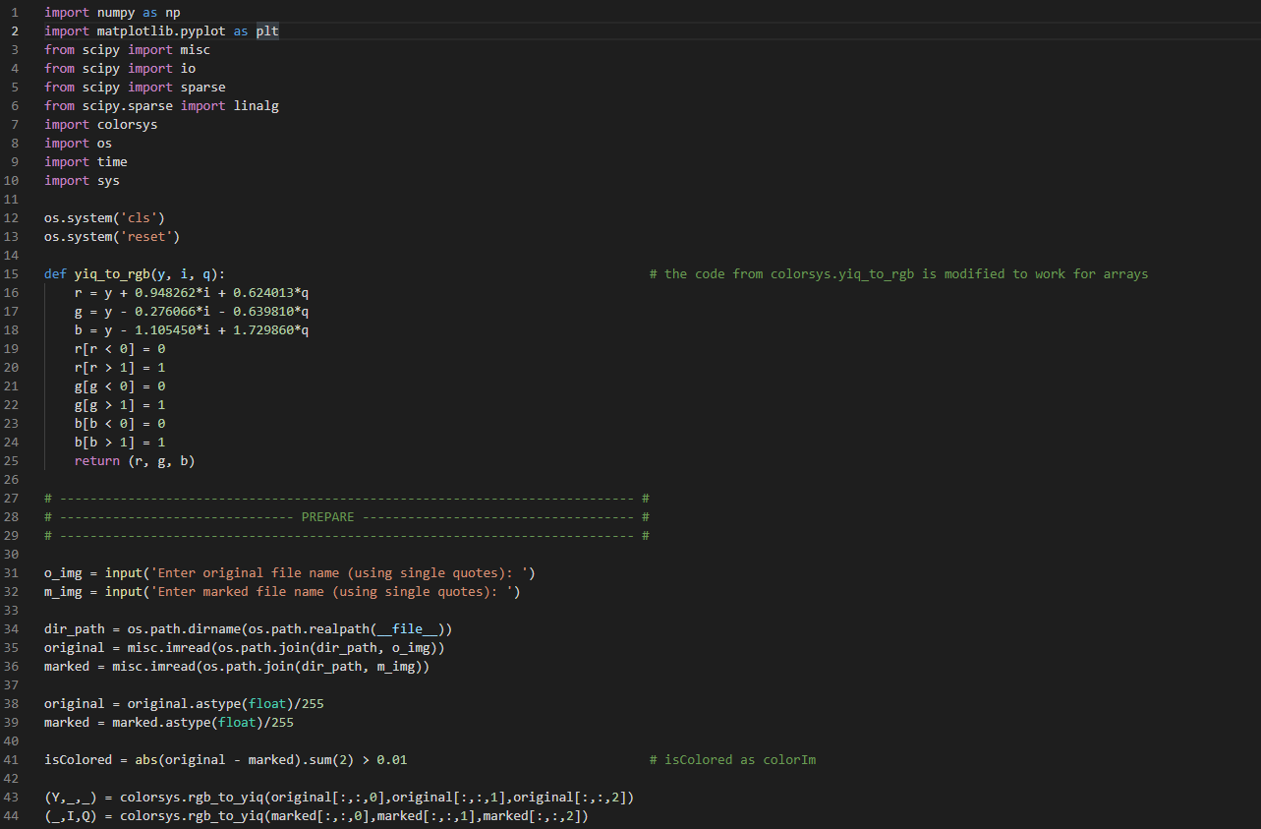

Plan – Development environment
Swift Video Coloring 졸업작품 1
Python
3.7.x
<Levin Colorization>
OpenCV in python
For using Optical Flow
Notes:
개발은 주로 파이썬으로 이루어질것이며 옵티컬플로우를 사용하기 위해 openCV사용할거에요

Slide 22

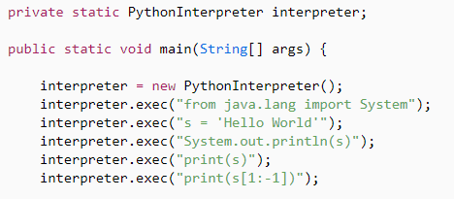
Plan – Development environment
Swift Video Coloring 졸업작품 1
OpenCV in android
For using Optical Flow
Notes:
Client Server로 구성할 예정이지만
계획보다 더 빠르게 완성시키면
Android client단에서 실행 가능하도록 구현해볼 예정

Slide 23
Thank you

